Slide 1

8장 모듈과 활용

Slide 2
학습목표
모듈의 정의와 종류에 대해서 알아본다.
파이썬에서 제공하는 모듈을 활용하는 방법을 이해한다.
파이썬에서 제공하는 기본 모듈을 이용하여 강력한 기능을 활용할 수 있다.
from ... import 구문을 이용하여 특정 클래스나 메소드를 가지고 올 수 있다.
Python Module Index 페이지를 이용하여 원하는 모듈에 대한 정보를 알아본다.
시간과 날짜를 다루는 모듈을 이해하고 활용할 수 있다.
강력한 수학 모듈을 통해 다양하고 복잡한 연산을 수행할 수 있다.
random 모듈을 사용하여 임의의 수를 생성하는 기능을 활용할 수 있다.

Slide 3
8.1 모듈과 import 문법
모듈^{module}
파이썬 함수나 변수 또는 클래스들을 모아놓은 스크립트 파일
파이썬은 수많은 개발자들에 의해서 개발된 많은 모듈이 있음
만들어진 모듈을 가져올 때에는 ‘import’와 함께 모듈 이름을 써 줌
사용할 때에는 모듈 이름에 점(.)을 찍은 후 모듈 안의 구성요소를 작성

Slide 4
8.1 모듈과 import 문법
파이썬 설치와 함께 제공되는 모듈을 파이썬 표준 라이브러리^{python standard library}라고 함
문자열과 텍스트 처리를 위한 모듈, 이진 데이터 처리, 날짜, 시간, 배열 등의 자료형 처리를 위한 모듈, 수치 연산과 수학 함수 모듈, 파일과 디렉터리 접근, 유닉스 시스템의 데이터베이스 접근을 위한 모듈, 데이터 압축, 그래픽 모듈 등 100여 가지 이상의 표준 라이브러리들이 있다

Slide 5
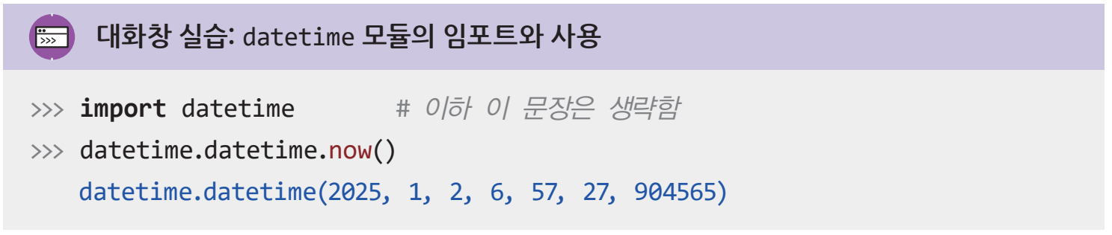
8.2 날짜와 시간 모듈 datetime
datetime 모듈
날짜와 시간에 관한 기능을 제공하고 조작할 수 있는 모듈
아래의 datetime.datetime.now()에서 앞의 datetime은 모듈의 이름, 뒤의 datetime은 클래스의 이름
이 메소드를 사용하면 현재의 년, 월, 일, 시, 분, 초, 밀리초 단위의 시간까지 나타남

Slide 6
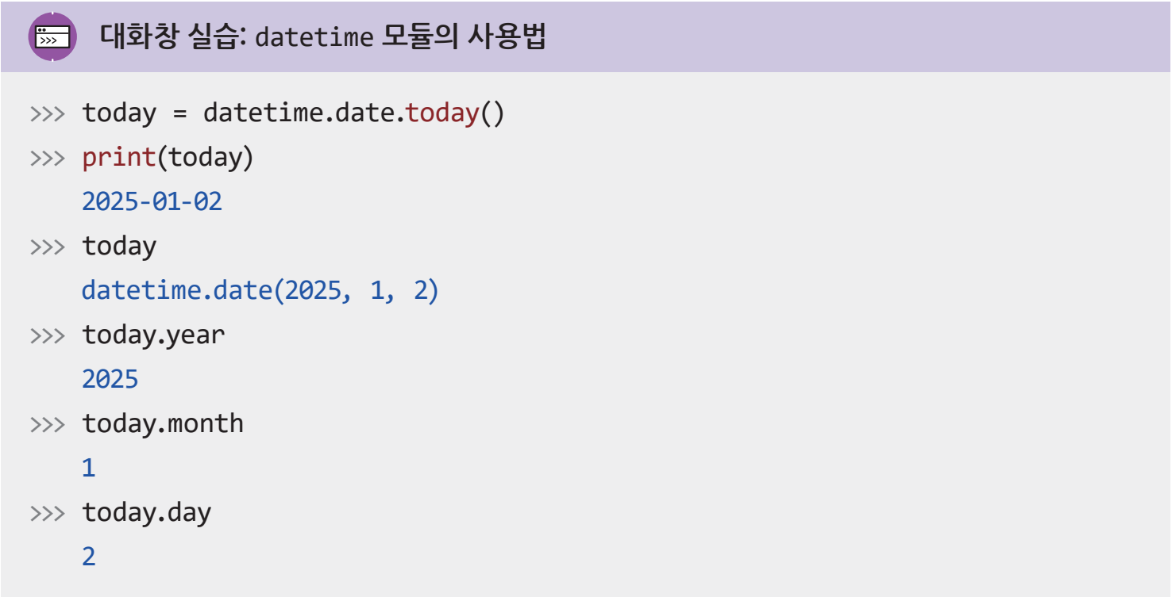
8.2 날짜와 시간 모듈 datetime
date 클래스의 today() 메소드는 현재 날짜를 today에 반환
today 값을 프롬프트에서 출력하면 datetime.date 클래스가 가진 년, 월, 일을 출력해줌

Slide 7
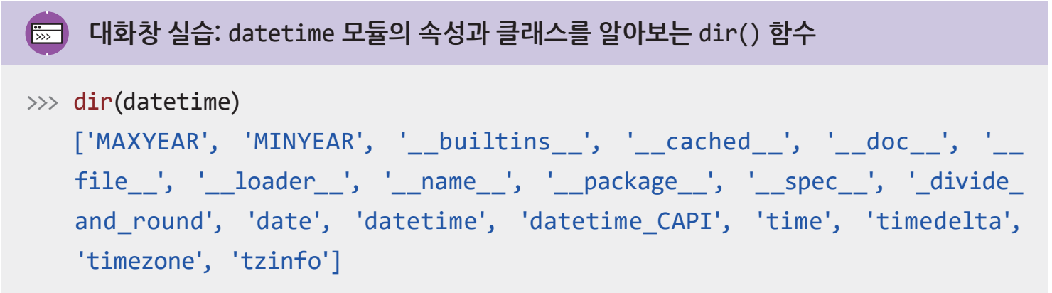
8.2 날짜와 시간 모듈 datetime
dir() 함수
모듈이 가진 클래스의 목록을 출력
dir() 함수는 datetime 오브젝트에서 어떤 클래스, 속성, 메소드를 반환
MAXYEAR는 datetime 오브젝트가 표현 가능한 최대 년도로 9999 값을 가짐
MINYEAR는 1 값을 가짐
date, datetime, datetime_CAPI, time, timedelta, timezone, tzinfo와 같은 클래스들은 날짜, 시간, 시간대, 시간대 정보를 편리하게 이용할 수 있는 기능이 있음

Slide 8
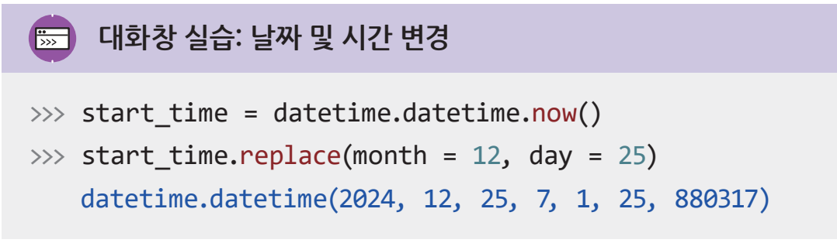
8.2 날짜와 시간 모듈 datetime
실습
replace() 메소드
datetime에서 날짜나 시간 값을 변경하고 싶을 때 사용

Slide 9
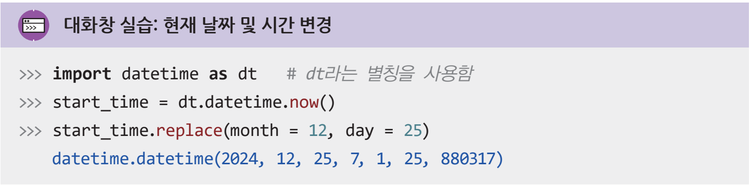
8.2 날짜와 시간 모듈 datetime
실습
as 구문과 replace() 메소드
매번 “[모듈 이름].[클래스 이름].[메소드이름]()”을 점 연산자로 구분해서 적는 것은 매우 번거로움
as 구문을 사용하여 모듈 이름 datetime을 별칭인 dt로 간단하게 줄일 수 있다.
이 결과는 컴퓨터의 실행시간에 따라
매번 달라질 수 있음

Slide 10
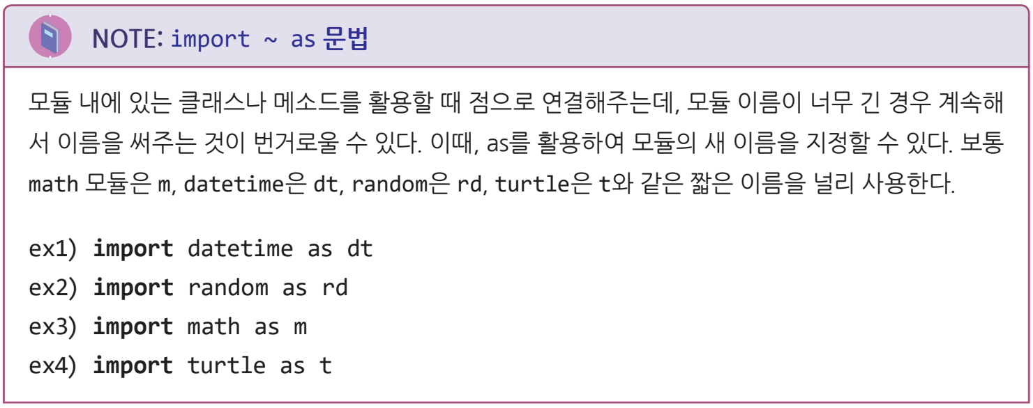
8.2 날짜와 시간 모듈 datetime
import ~ as
긴 모듈 이름을 간략하게 부르는 별명을 붙여주는 방법

Slide 11
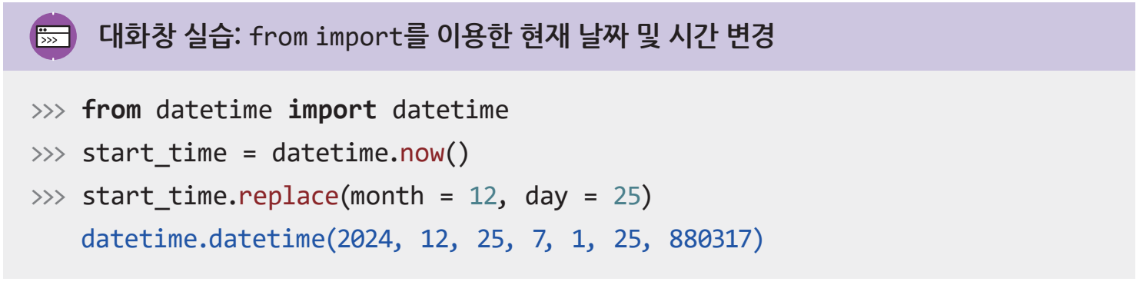
8.2 날짜와 시간 모듈 datetime
from ~ import ~ 구문
“[모듈 이름].[클래스 이름].[메소드이름]()” 방식의 호출을 간단하게 하는 방법
datetime.datetime.을 datetime.으로 생략할 수 있다.

Slide 12
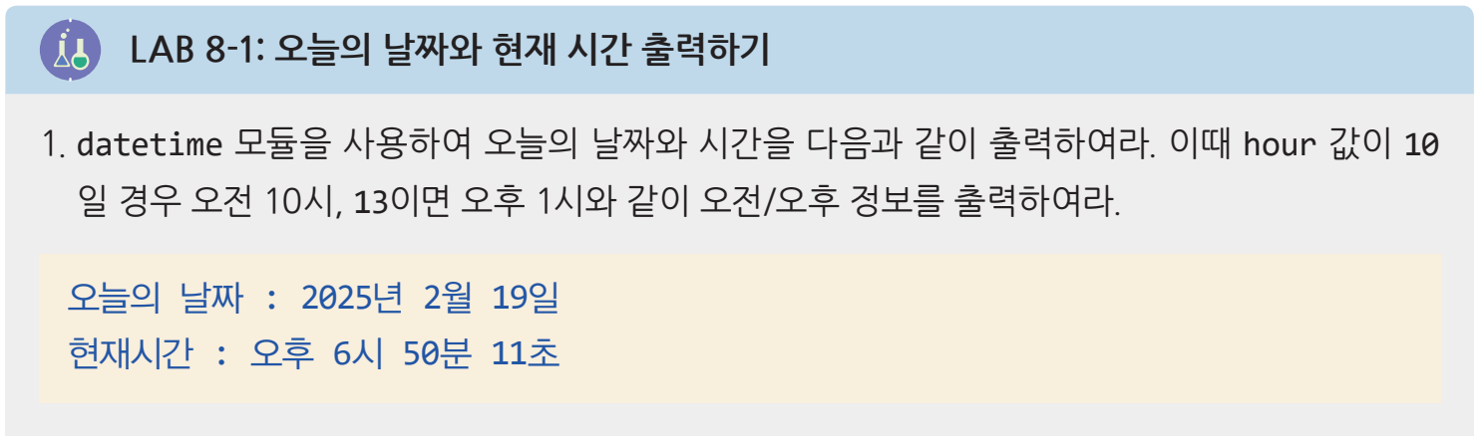
8.2 날짜와 시간 모듈 datetime
from ~ import ~ 구문

Slide 13
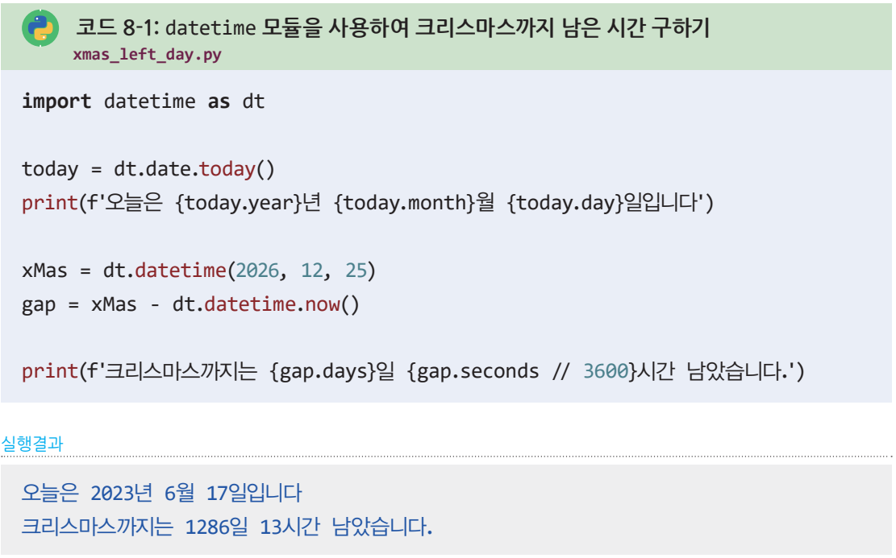
8.2 날짜와 시간 모듈 datetime
8.2.1 남은 시간 구하기

Slide 14
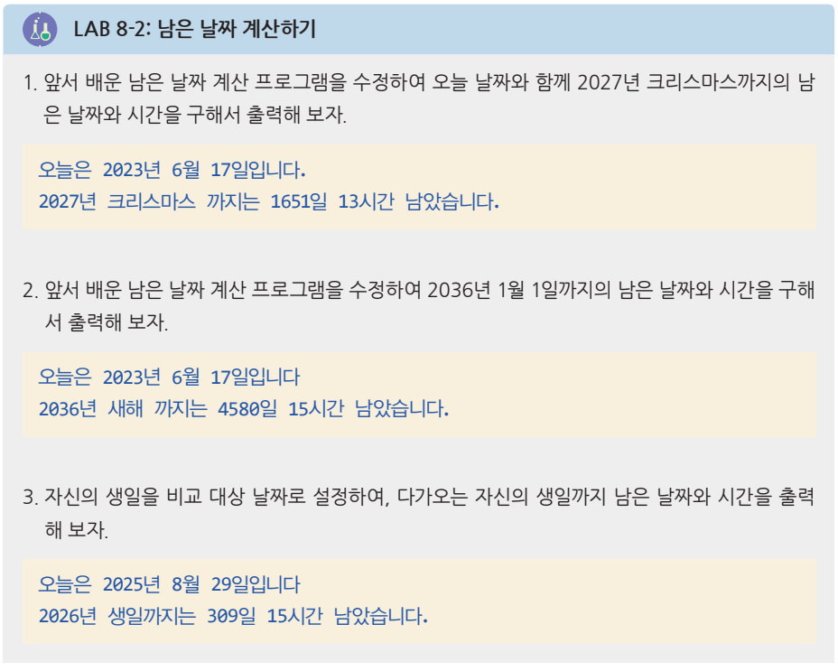
8.2 날짜와 시간 모듈 datetime
8.2.1 남은 시간 구하기

Slide 15
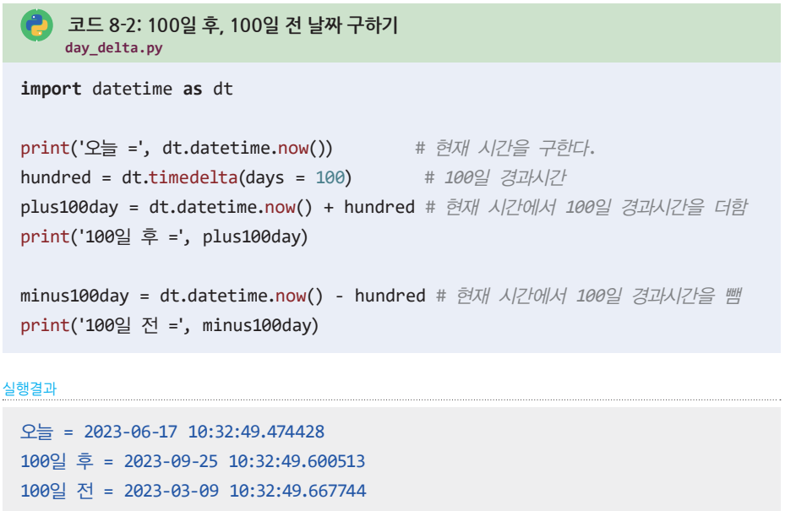
8.2 날짜와 시간 모듈 datetime
8.2.2 100일 뒤 날짜 구하기
timedelta 클래스는 +, - 연산을 이용하여 시간의 연산이 가능
timedelta를 이용하여 100일 후와 100일 전의 날짜를 구해보기

Slide 16
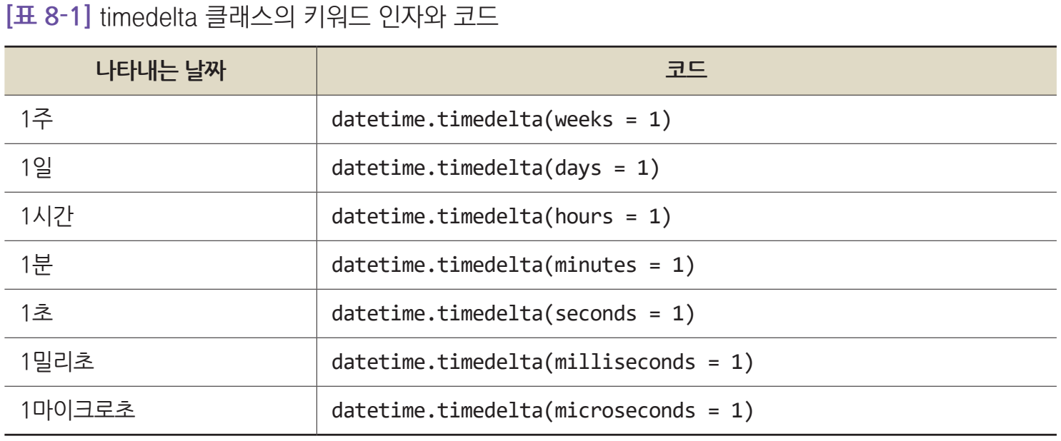
8.2 날짜와 시간 모듈 datetime
8.2.2 100일 뒤 날짜 구하기
timedelta에 들어가는 인자

Slide 17
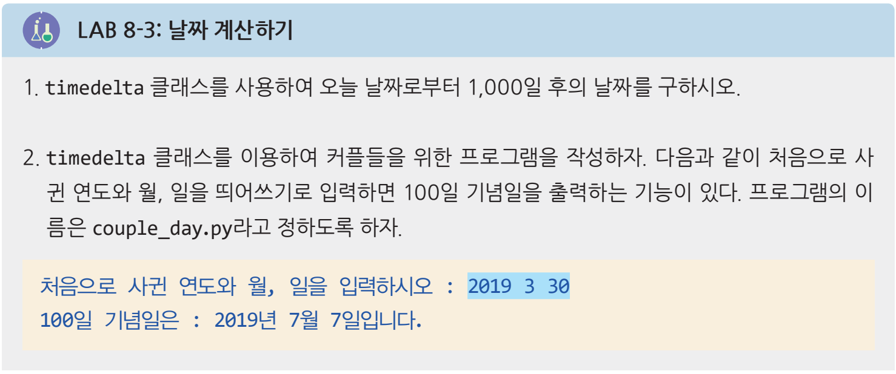
8.2 날짜와 시간 모듈 datetime
8.2.2 100일 뒤 날짜 구하기
실습

Slide 18
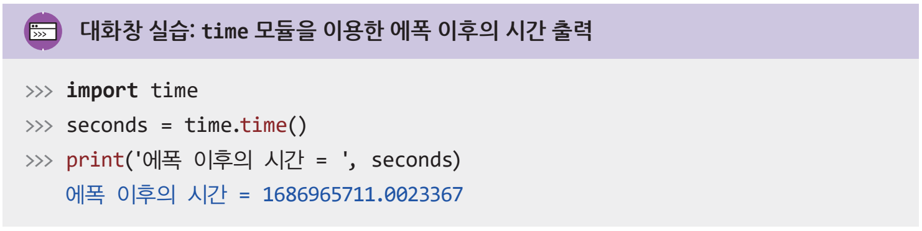
8.3 time 모듈
시간에 관련된 정보를 제공하는 모듈
유닉스 시스템의 시작 시간인 1970년 1월 1일 0시 0분 0초 협정 세계시(UTC)를 에폭^{epoch}이라고 함
유닉스 운영체제에서 표준으로 사용되는 시간 체계는 에폭 시간 혹은 유닉스 시간이라고도 한다.

Slide 19
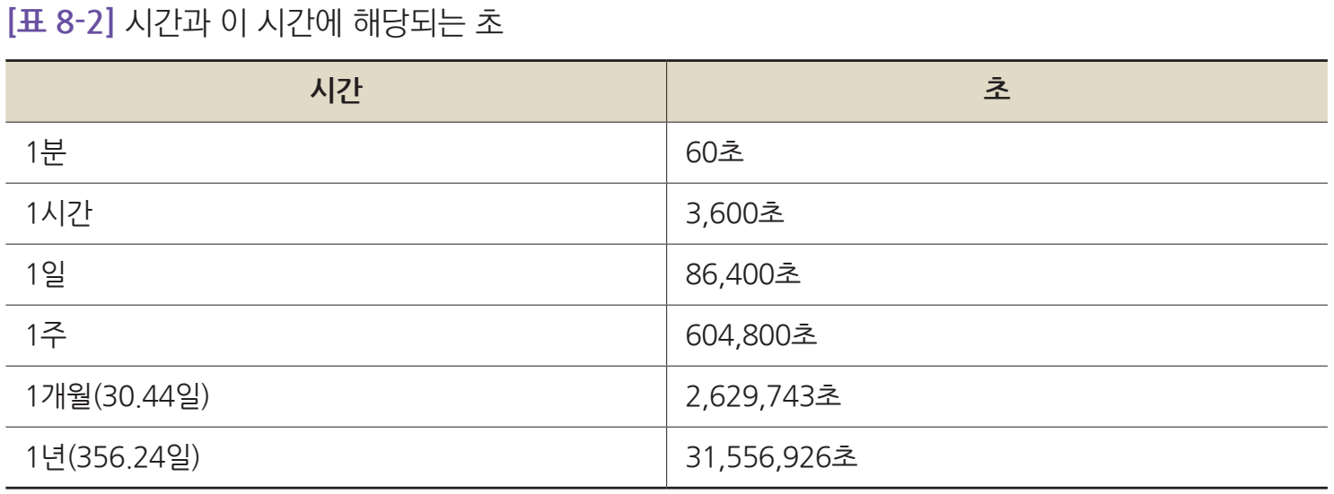
8.3 time 모듈

Slide 20
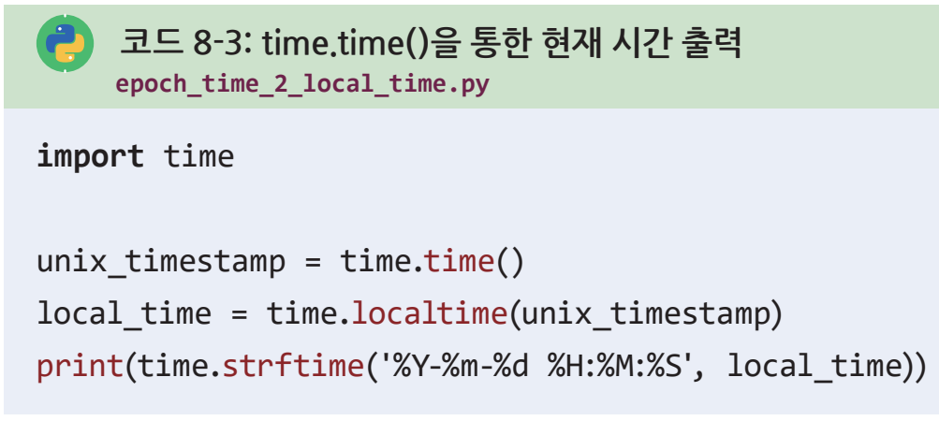
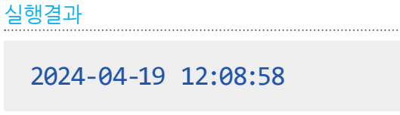
8.3 time 모듈
strftime()
localtime() 함수가 반환한 struct_time이라는 형식의 튜플 값을 지정된 포맷의 문자열로 변환

Slide 21
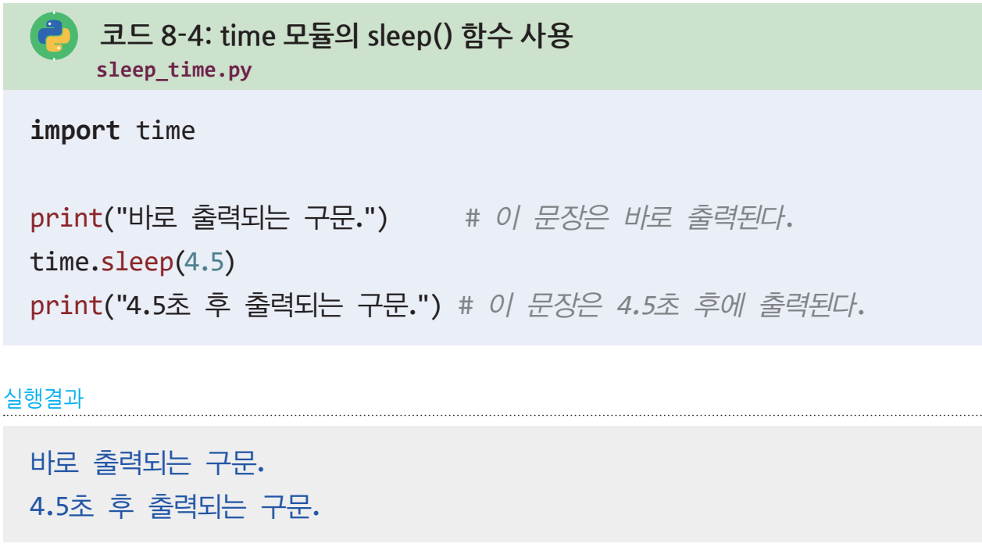
8.3 time 모듈
쓰레드^{thread}
한 프로그램 안에서 실행되는 작은 실행 단위를 지칭하는 용어
sleep()
일정한 시간동안 현재 실행 중인 쓰레드를 일시 중지

Slide 22
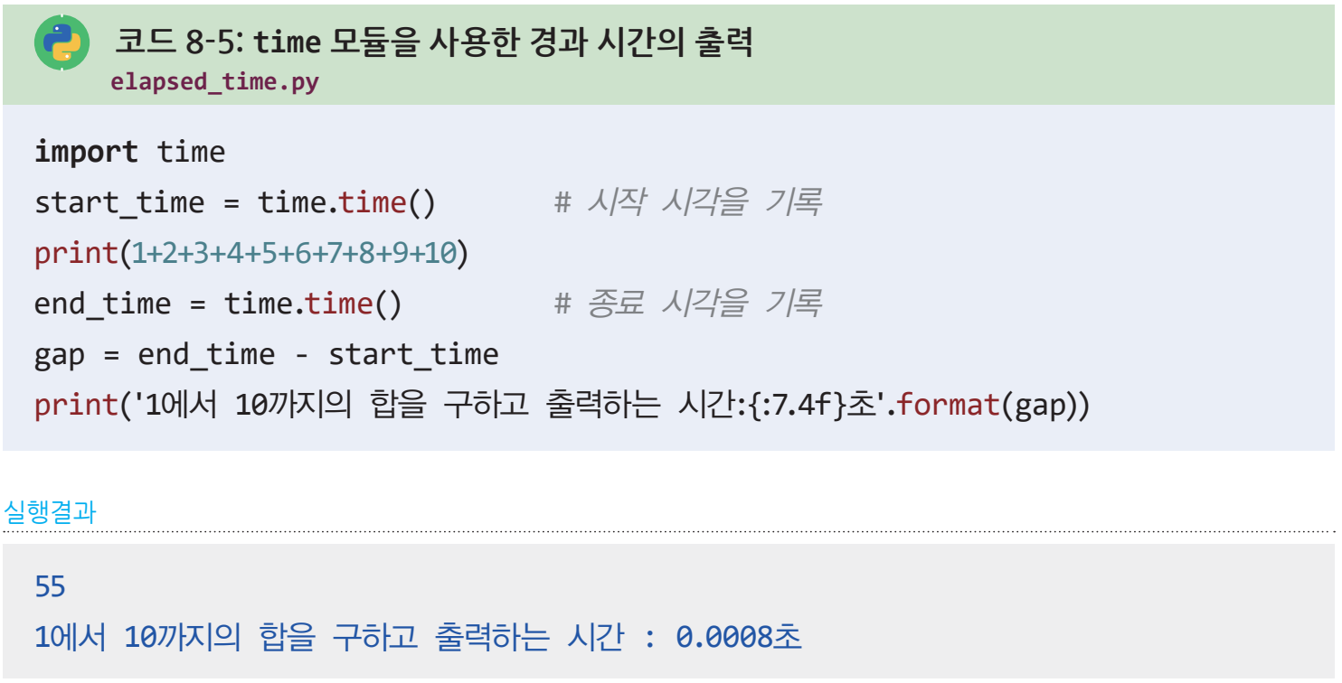
8.3 time 모듈
1에서 10까지의 합을 구하여 출력하는 데까지 걸리는 시간을 정확하게 알아보기

Slide 23
8.4 수학 관련 모듈 math
math 모듈
수학과 관련된 함수들이 있는 모듈
원주율 파이 값, 자연 상수 e값 등이 정의되어 있음
sin(), cos(), tan(), log(), pow(), ceil(), floor(), trunc(), fabs(), copysign(x,y) 등의 수학 관련 함수 포함

Slide 24
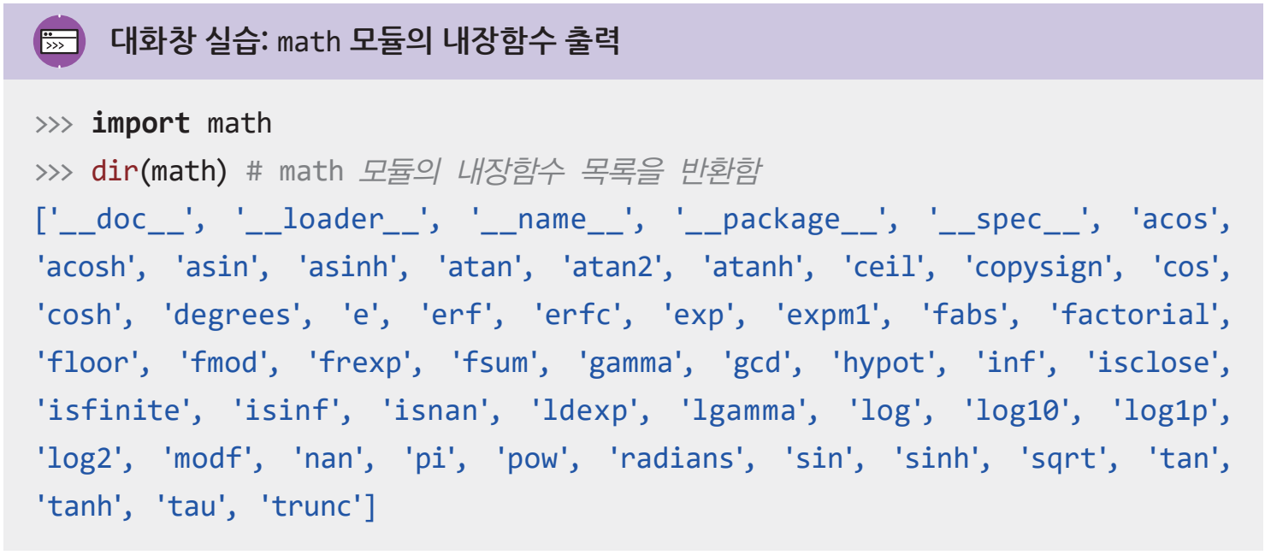
8.4 수학 관련 모듈 math
dir()이라고 하는 내장 함수를 이용하여 math 모듈 내장함수를 볼 수 있음

Slide 25
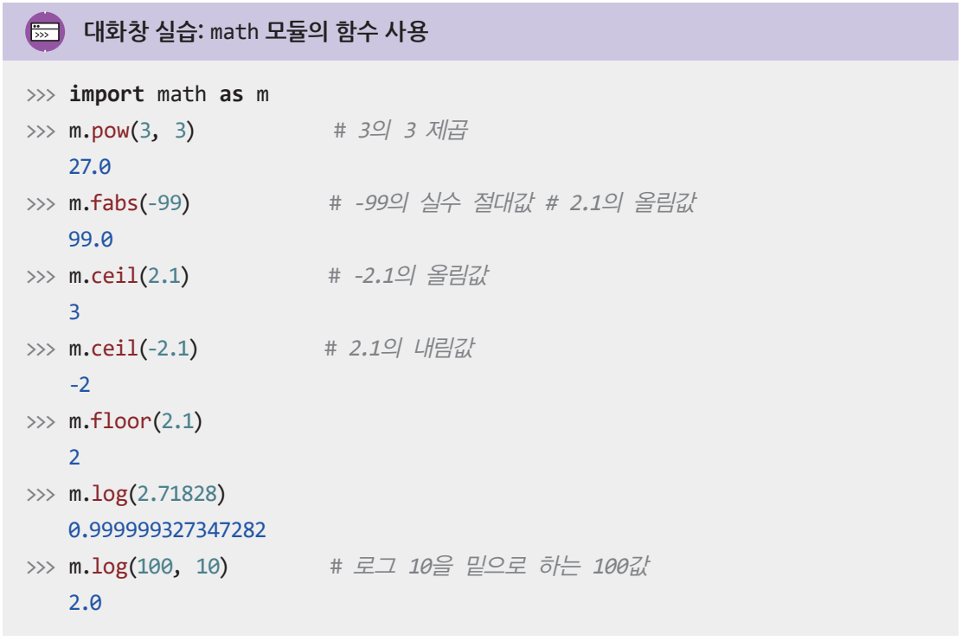
8.4 수학 관련 모듈 math

Slide 26
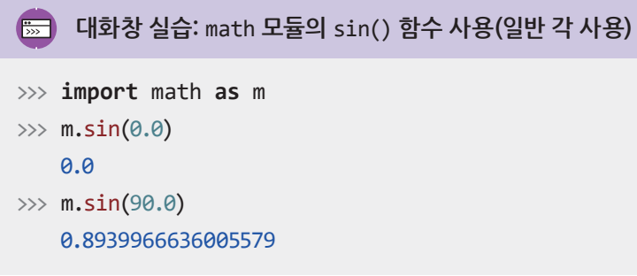
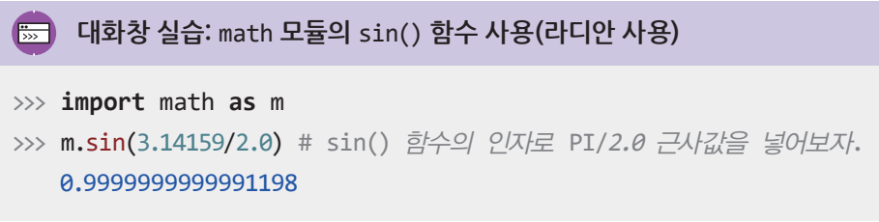
8.4 수학 관련 모듈 math
sin(90) 값이 1이 아닌 이유
파이썬 삼각함수는 라디안 각도를 인자 값으로 사용하기 때문
math.pi/2.0과 같은 라디안 표기로 변환해서 사용해야 함
π/2의 근사값이기 때문에 정확히 1은 나오지 않음

Slide 27
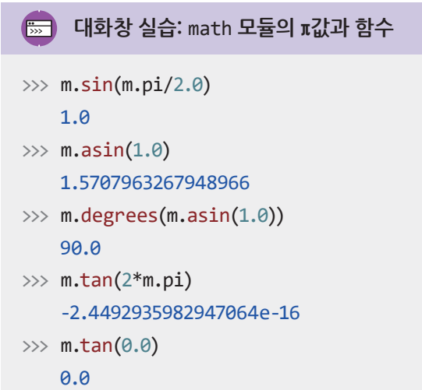
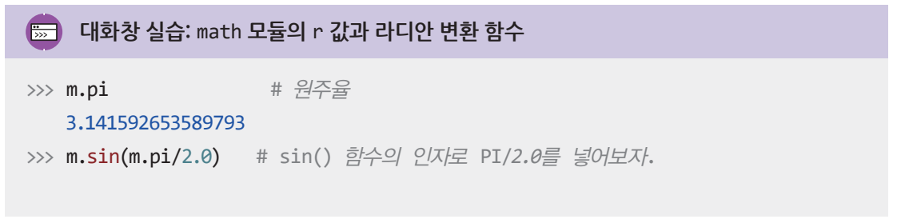
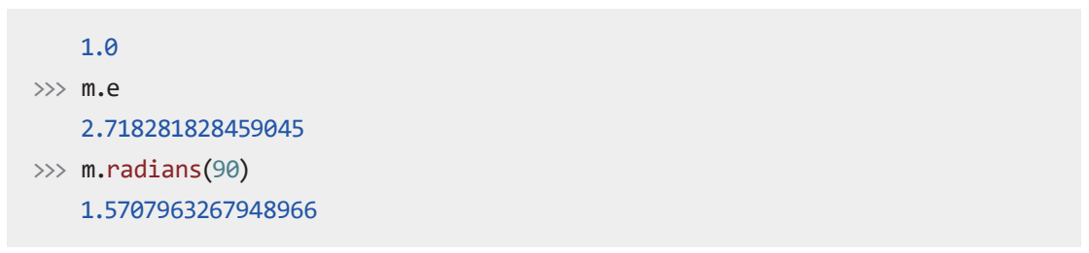
8.4 수학 관련 모듈 math
sin(90) 값이 1이 아닌 이유
math 모듈은 자연 상수 e 값을 제공함
sin(π/2)는 m.sin(m.pi/2.0)과 같은 방법으로 구함
sin⁻¹(1.0) 값은 m.asin(1.0)과 같은 방법으로 구함

Slide 28
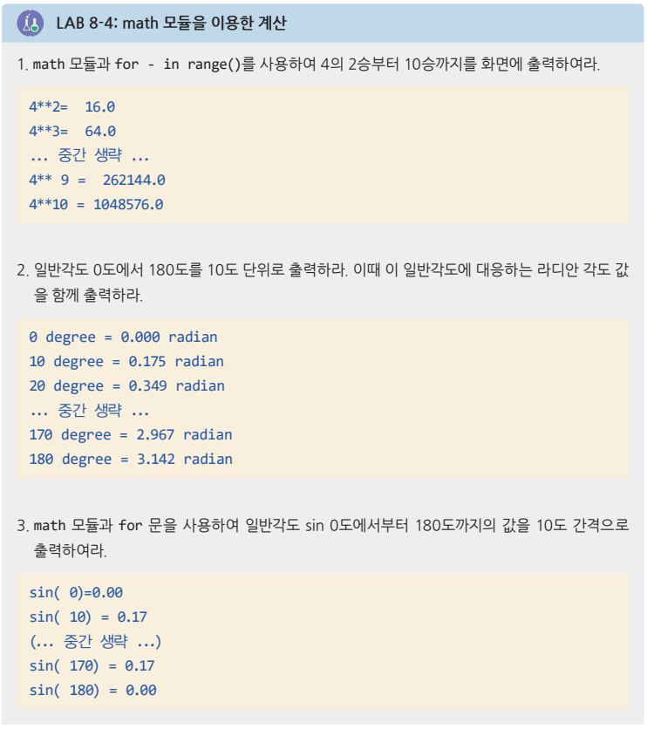
8.4 수학 관련 모듈 math

Slide 29
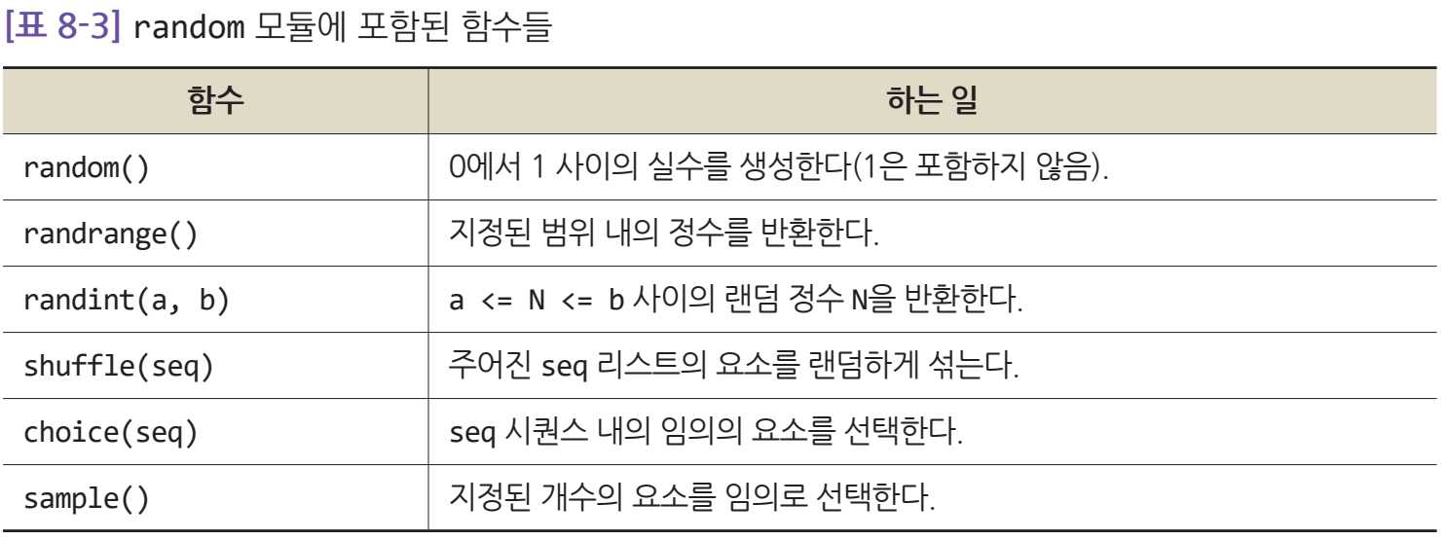

8.5 난수 모듈 random
임의의 수를 생성하거나, 리스트 내의 원소를 무작위로 섞거나 선택하는 함수를 포함
랜덤하게 나타나는 풍선 게임 예시

Slide 30
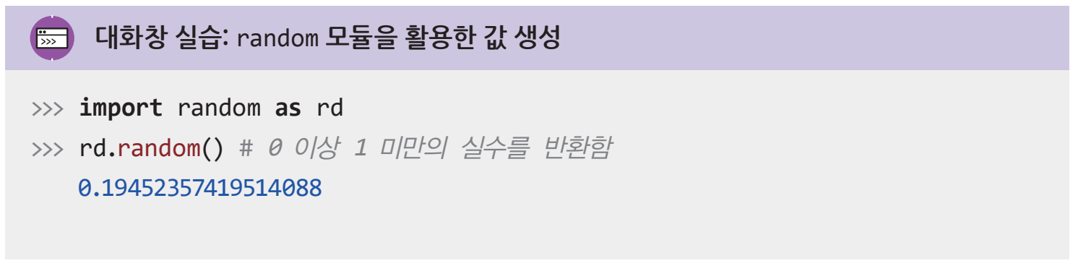
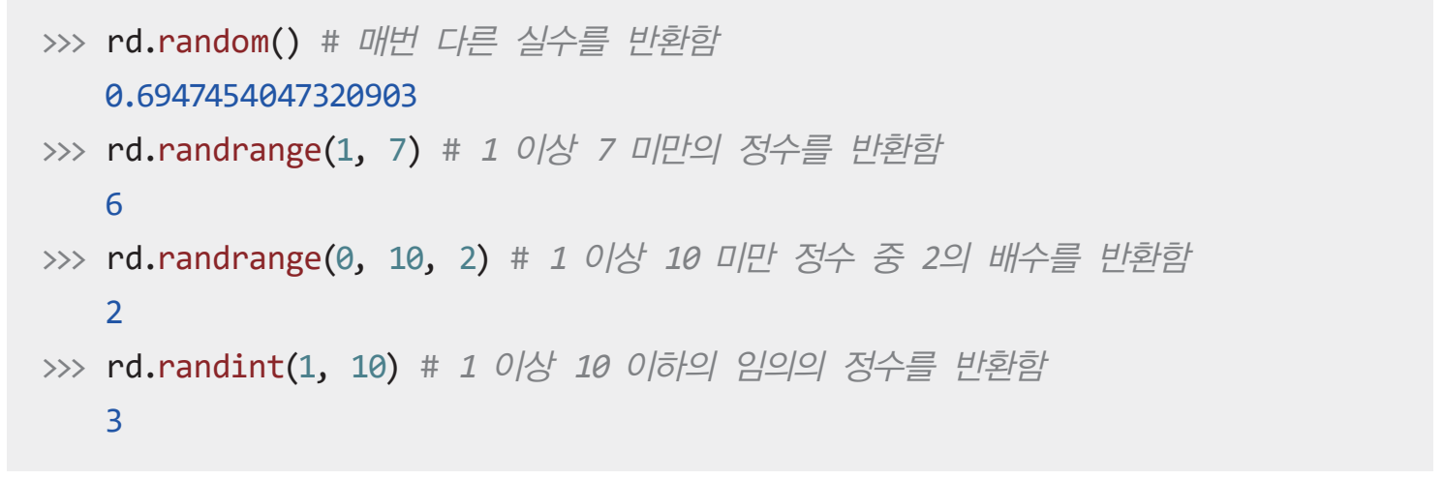
8.5 난수 모듈 random
random() 함수는 0 이상 1 미만의 임의의 실수를 반환함
randrange(n, m)은 n 이상 m 미만의 임의의 정수를 반환

Slide 31
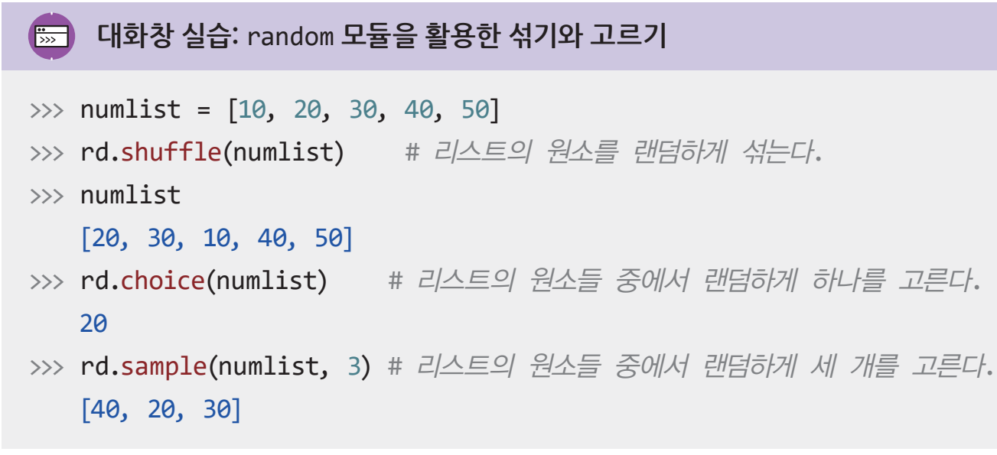
8.5 난수 모듈 random
shuffle()
시퀀스의 원소를 랜덤하게 섞어 반환
choice()
인자로 들어온 시퀀스로부터 임의의 원소를 추출
sample()
원소를 랜덤하게 반환
반환할 원소의 개수를 인자로 넣어줄 수 있음

Slide 32
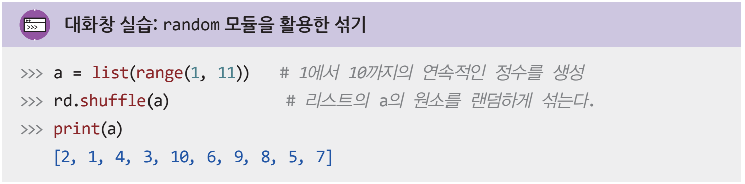
8.5 난수 모듈 random
shuffle()은 매번 다른 순서로 시퀀스를 섞어서 반환함

Slide 33
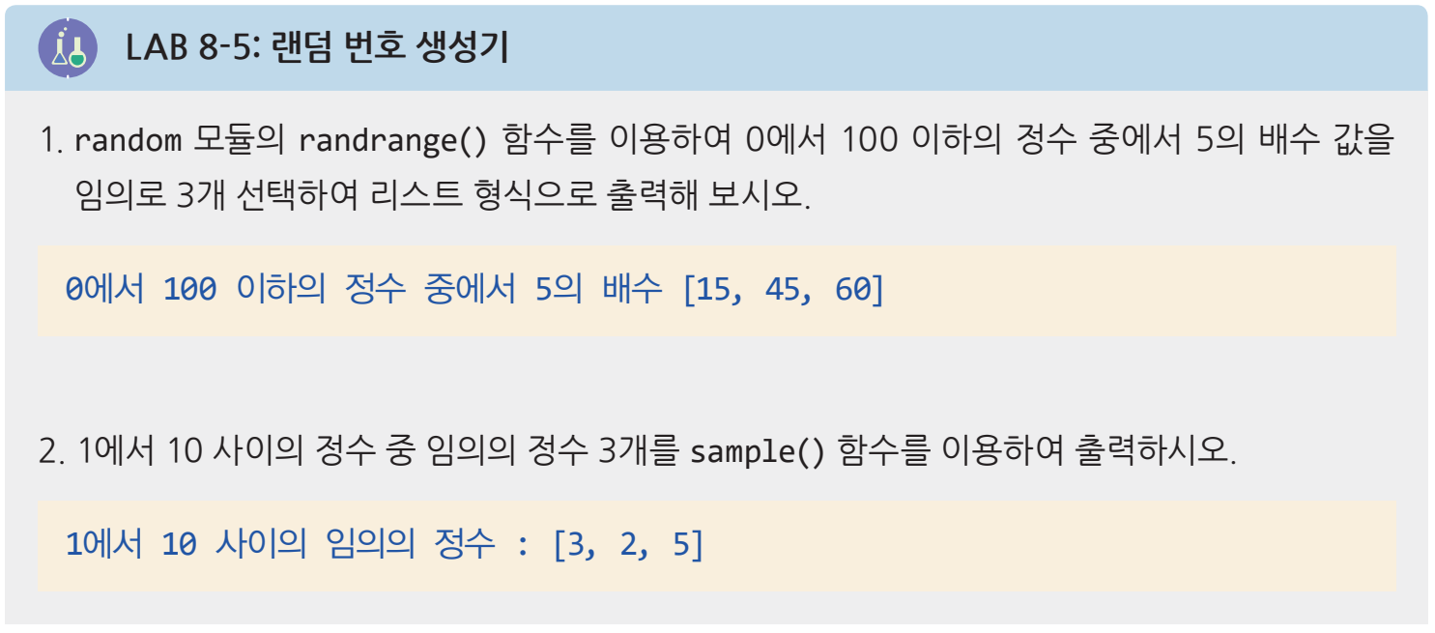
8.5 난수 모듈 random

Slide 34
8.5 난수 모듈 random
8.5.1 의사 랜덤과 시드번호
많은 프로그래밍 언어에서 사용하는 랜덤 함수는 의사 랜덤^{pseudo random} 생성기로 만들어 낸다.
X는 의사 랜덤 값의 열(sequence)이 되며, X_{n} 값은 X_{n+1} 값을 만드는데 사용될 수 있다.
X_{n+1}은 X_{n} 다음의 랜덤 값

Slide 35
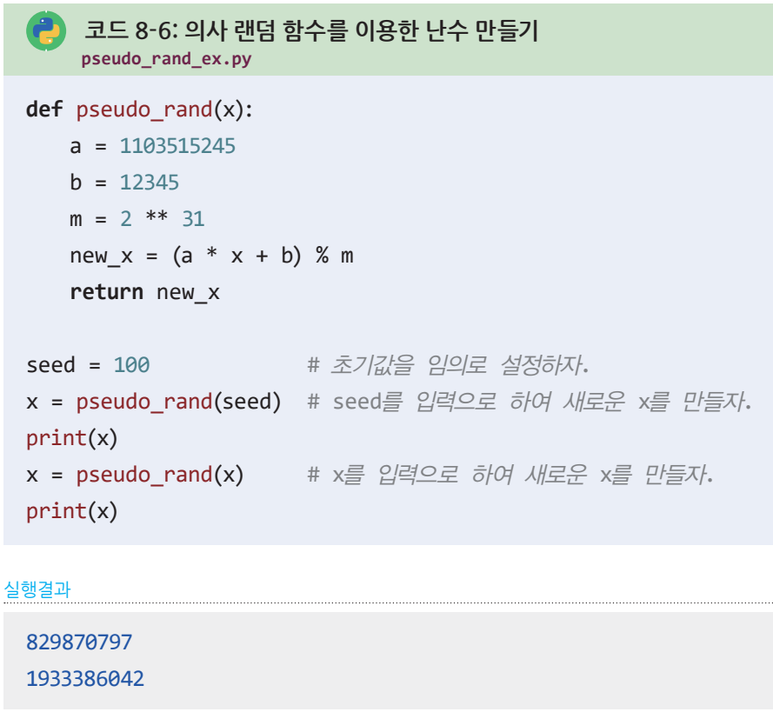
8.5 난수 모듈 random
8.5.1 의사 랜덤과 시드번호
pseudo_rand()의 입력으로 100을 넣어주면 829870797와 같은 난수를 얻을 수 있음
입력 값을 101로 변경하면 1933386042와 같은 전혀 다른 난수 값이 나옴

Slide 36
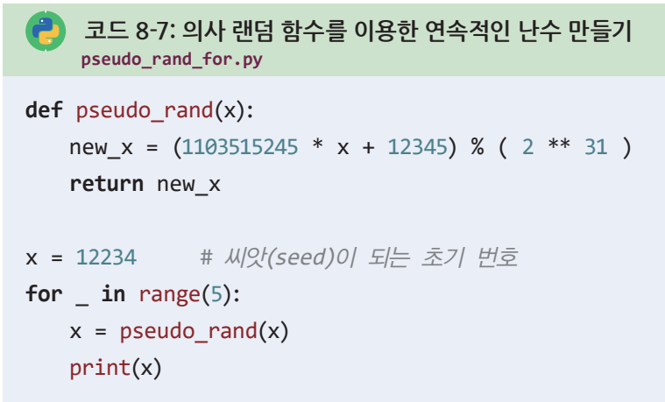
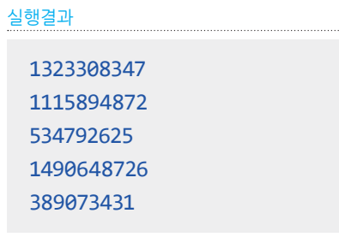
8.5 난수 모듈 random
8.5.1 의사 랜덤과 시드번호

Slide 37
8.5 난수 모듈 random
8.5.1 의사 랜덤과 시드번호
변수 a, b, m을 사용하지 않고 리터럴 상수를 이용하여 함수내부를 간단하게 수정
새롭게 얻어진 x 값을 다음 난수를 생성하는데 사용함
위 코드의 x와 같이 초기에 난수를 생성하기 위한 값을 씨앗 값^{seed number} 혹은 씨드 값이라고 한다
씨드 값으로는 현재의 시간을 사용하면 규칙성이 덜하다

Slide 38
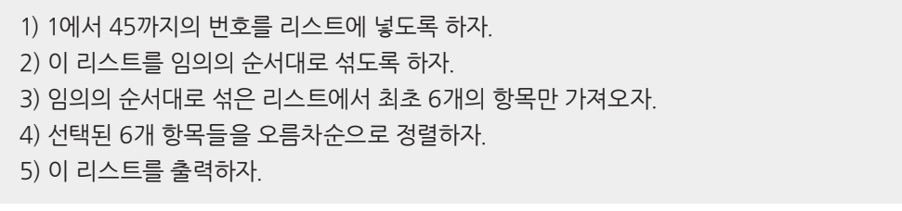
8.5 난수 모듈 random
8.5.2 로또 번호 만들기
로또는 1에서 45 사이의 임의의 정수를 6개 맞히는 규칙이 있음
파이썬의 random 모듈을 활용하여 로또 번호를 자동으로 생성하여 출력하는 프로그램을 만들어보기

Slide 39
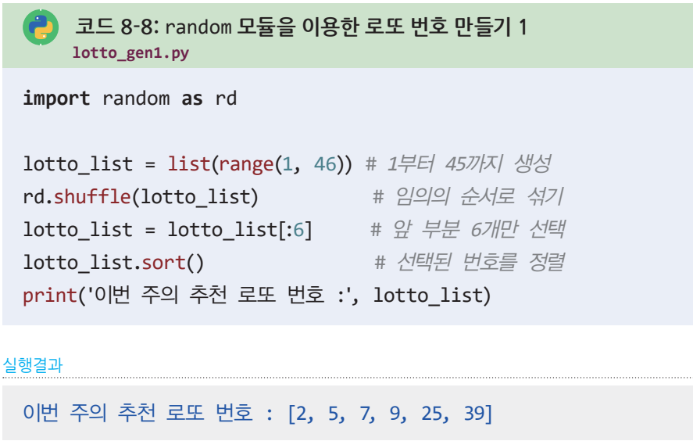
8.5 난수 모듈 random
8.5.2 로또 번호 만들기
파이썬의 만들어 주는 행운의 수를
테스트해 보세요
로또 사러 고고씽~~

Slide 40
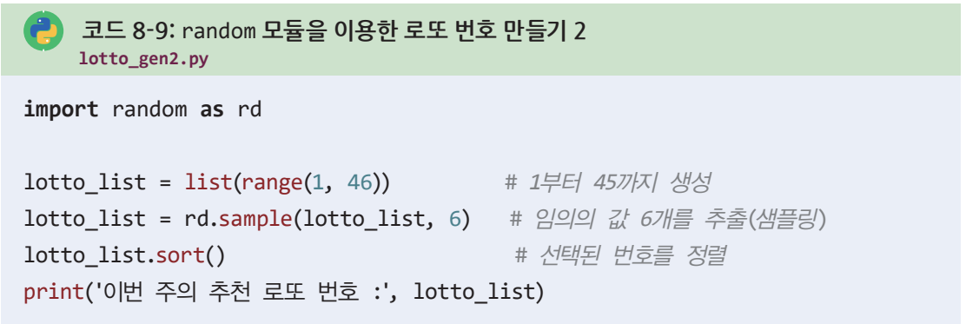
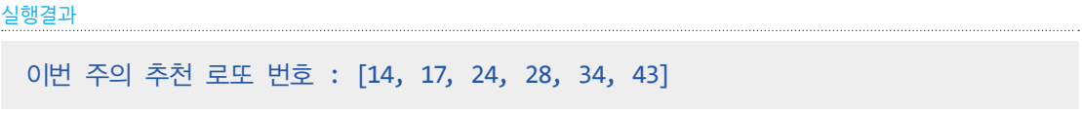
8.5 난수 모듈 random
8.5.2 로또 번호 만들기
random 모듈의 추출(샘플링) 기능을 수행하는 sample() 함수를 사용하여 위의 코드를 간략하게 다시 만들 수 있음

Slide 41
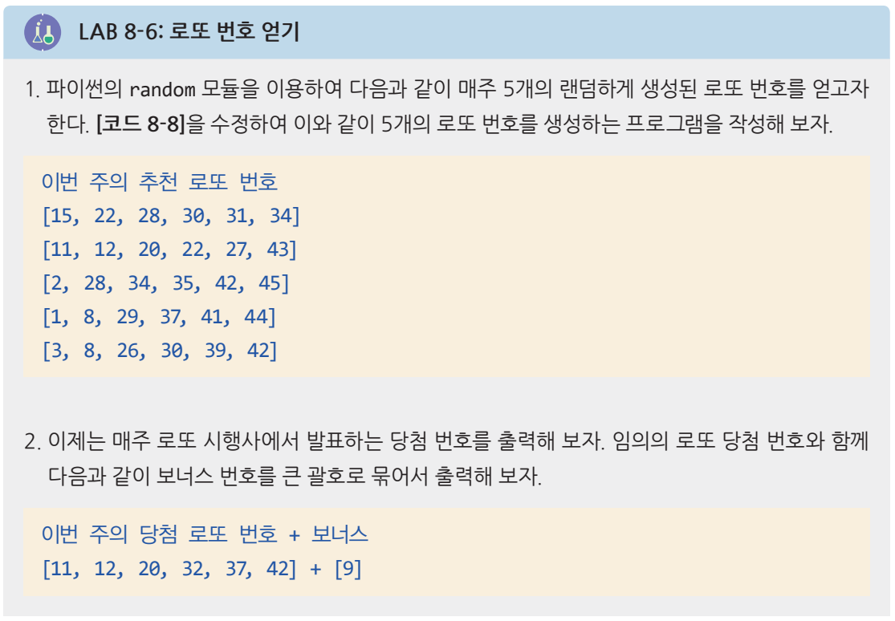
8.5 난수 모듈 random
8.5.2 로또 번호 만들기

Slide 42
8.6 sys 모듈
파이썬 인터프리터가 제공하는 변수들과 함수들을 직접 제어할 수 있게 해 주는 모듈
prefix 속성은 파이썬이 설치된 경로를 알려줌
version 속성은 파이썬 인터프리터의 버전을 알려줌
copyright 속성은 파이썬의 저작권에 관련된 내용을 포함
path는 모듈을 찾을 때 참조하는 경로를 나타낸다. 파이썬이 설치되면 내장 모듈도
함께 설치되는데, 이 모듈이 시스템의 경로상 어디에 있는지 이 path 정보를 통해 알 수 있다.

Slide 43
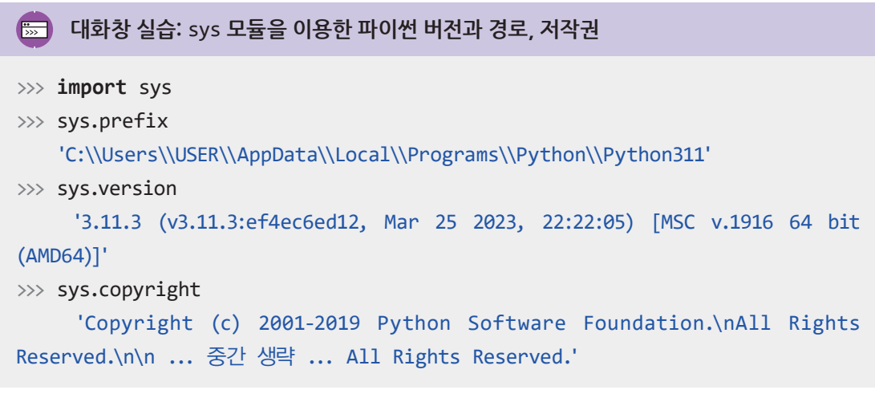
8.6 sys 모듈

Slide 44
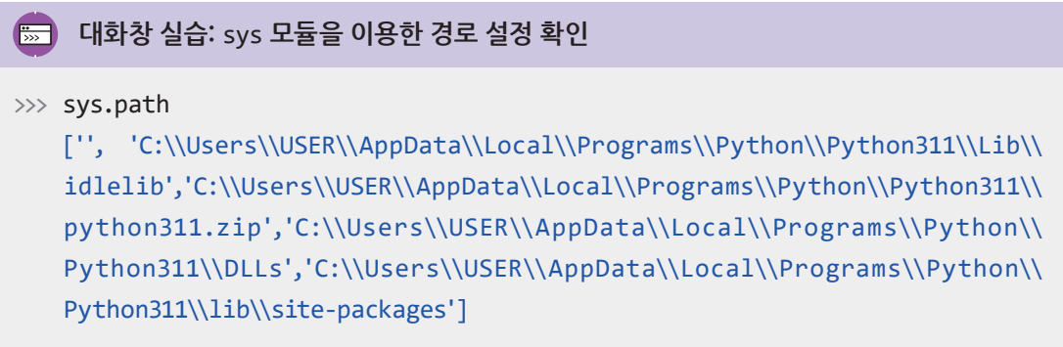
8.6 sys 모듈

Slide 45
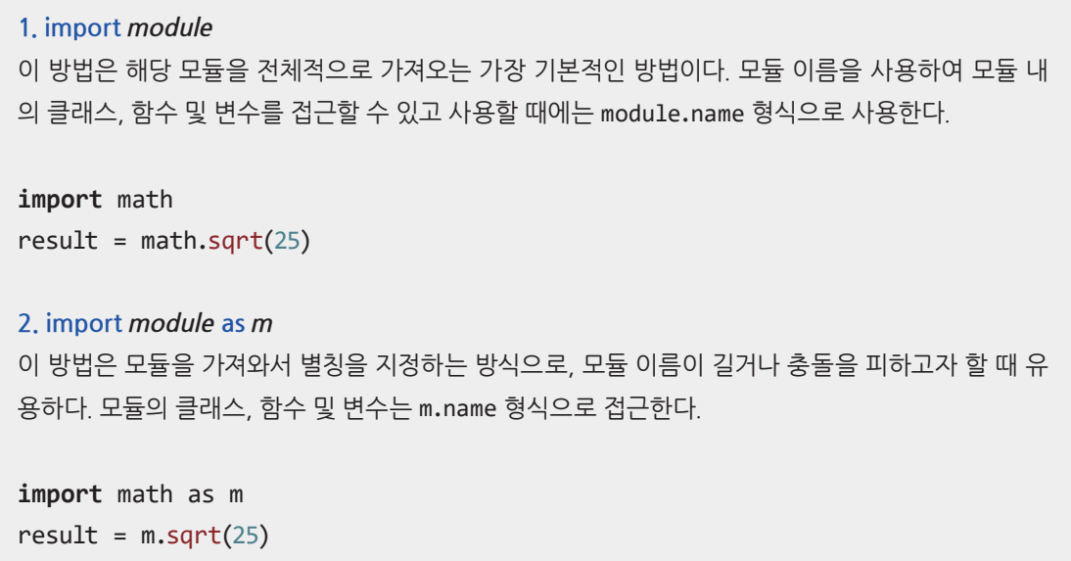
모듈을 가져다 쓰는 다양한 방법

Slide 46
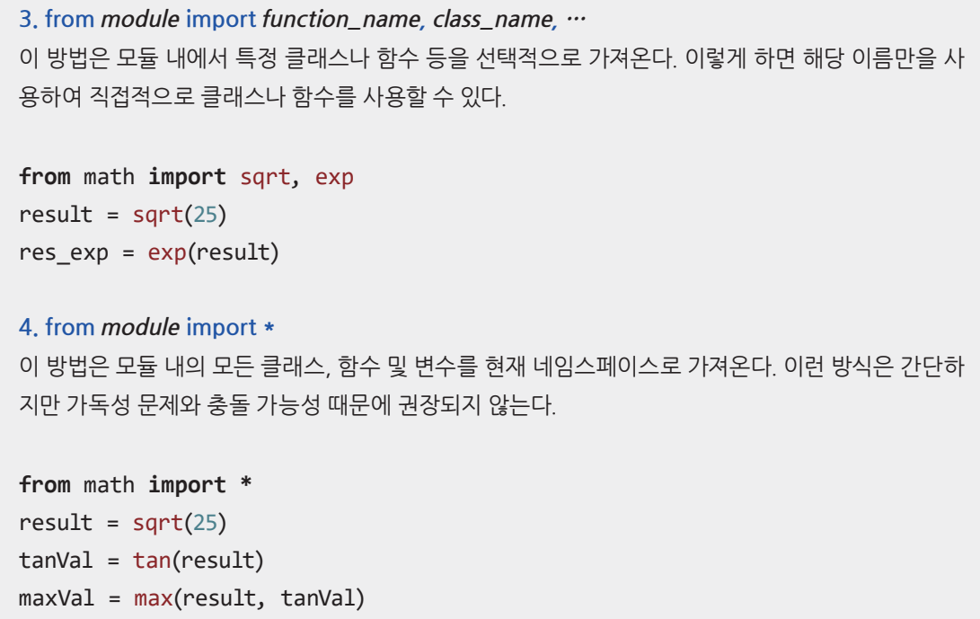
모듈을 가져다 쓰는 다양한 방법

Slide 47

Questions?

